Slide 1
OBJETIVOS
CIENCIAS PARA LA CIUDADANÍA
INFECCIONES DE TRANSMICIÓN SEXUAL (ITS)
PROFESORA: DORA RODRIGUEZ
(SEMANA DEL 29/06 AL 03/07 DE 2020)
OA1: DESAROLLAR EN LOS ALUMNOS HABILIDADES Y ACTITUDES NECESARIAS PARA LA INVESTIGACIÓN CIENTÍFICA, COMPRENDIENDO CONOCIMIENTOS BÁSICOS DE SALUD, BIENESTAR, SEGURIDAD, PREVENCIÓN Y AUTOCUIDADO.
OBJETIVO DE LA CLASE: CONOCER Y ANALIZAR LAS PRINCIPALES INFECCIONES DE TRANSMISIÓN SEXUAL (ITS)QUE AFECTAN LA POBLACIÓN CHILENA Y SUS FORMAS DE CONTAGIO , VALORANDO LA IMPORTACIA DEL AUTOCUIDADO.

Slide 2
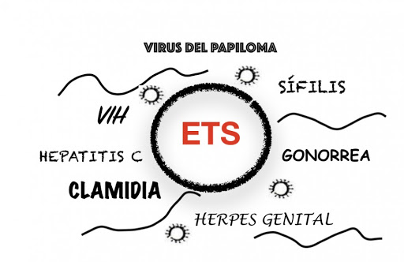
¿QUÉ SON LAS INFECCIONES DE TRANSMISIÓN SEXUAL (ITS)
Son un grupo heterogéneo de enfermedades transmisibles, que afectan a hombres y mujeres, cuyo elemento en común es la transmisión por vía sexual. Una persona que tiene una ITS, puede adquirir más fácilmente el virus de inmunodeficiencia humana (VIH), que es el virus que provoca el SIDA.
El tratamiento oportuno de estas infecciones evita las complicaciones y secuelas, disminuyendo la probabilidad de adquirir el VIH. Todas las ITS se pueden prevenir, diagnosticar y tratar.

Slide 3
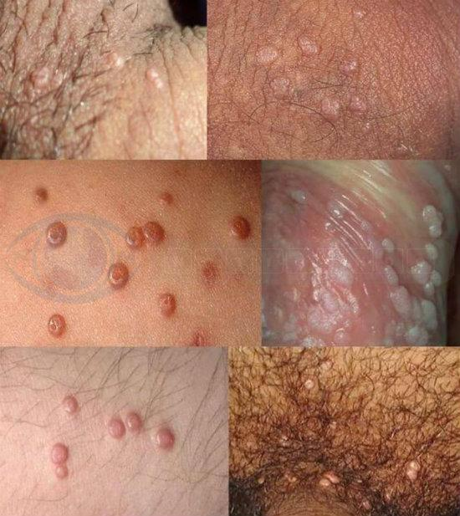
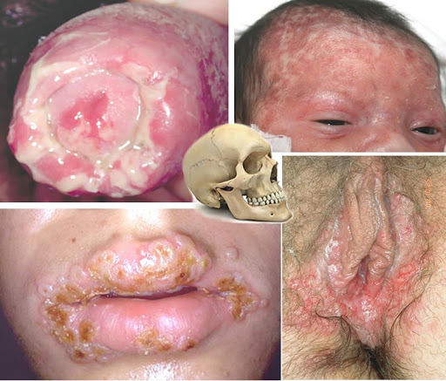
LAS ITS MÁS FRECUENTES EN CHILE SON:
• Condiloma Acuminado VPH
• Sífilis • Gonorrea • Herpes • Infecciones vaginales
• VIH/SIDA

Slide 4
SÍNTOMAS
¿CÓMO SE TRANSMITEN?
Más frecuentes, son: • Úlceras: heridas, ampollas en los genitales, ano o boca. • Descargas de flujo: salida de pus o líquido a través de la uretra en el hombre, del cuello uterino o la vagina en la mujer, o a través del ano en hombres y mujeres. • Verrugas: en los genitales, ano o boca. • Dolor: en la parte inferior del abdomen, inflamación en las ingles, dolor en las relaciones sexuales.
Las ITS se transmiten de una persona a otra a través de relaciones sexuales vaginales, anales y orales sin protección. También se manifiestan a través de secreciones o flujos vaginales, uretrales o anales, se transmiten de una persona a otra a través de estos fluidos.
Algunas ITS también pueden transmitirse a través de la sangre o de la madre al niño/niña durante la gestación o el parto.

Slide 5
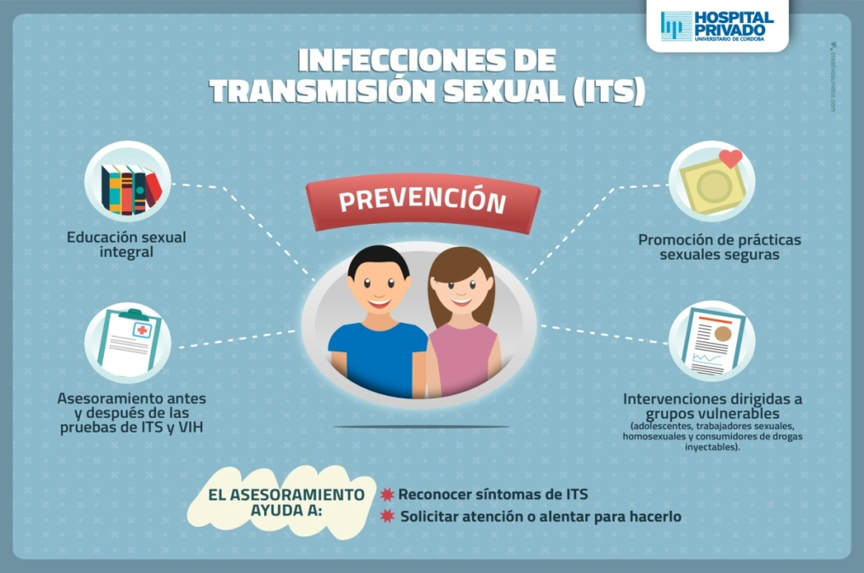
¿CÓMO PREVENIR LAS ITS?
TRATAMIENTO
USO DE CONDÓN
TENER PAREJA FIJA
ABSTINENCIA SEXUAL
VÍA SANGUINEA –
(evitar compartir agujas)
VÍA VERTICAL (realizando examen a la mama de sangre )
APLICANDO PROFILAXIS A LOS RECIÉN NACIDOS EN LOS OJOS SE PREVIENE LA GONORREA.
El tratamiento de las ITS es gratuito y confidencial en el sistema público.
Dependiendo del agente causal de la enfermedad (virus, bacterias, parásitos, etc. ) es el tratamiento indicado en cada caso.

Slide 6
ACTIVIDAD FINAL
Lee, copia y analiza el PPT entregado en tu cuaderno de clases.
Lee las páginas 62 y 63 del texto escolar.
Ingresa los códigos en Google que se indican en la parte final de la página 63 del libro escolar, lee la información para complementar el aprendizaje entregado.
Responde las primeras 4 preguntas del libro que están en la página 63 actividad 5.
Envía la actividad resuelta al correo de la profesora:
rodriguezdora771@gmail.com

